Slide 1

Algoritmo de ordenamiento de burbuja
Ing. Mario López

Slide 2
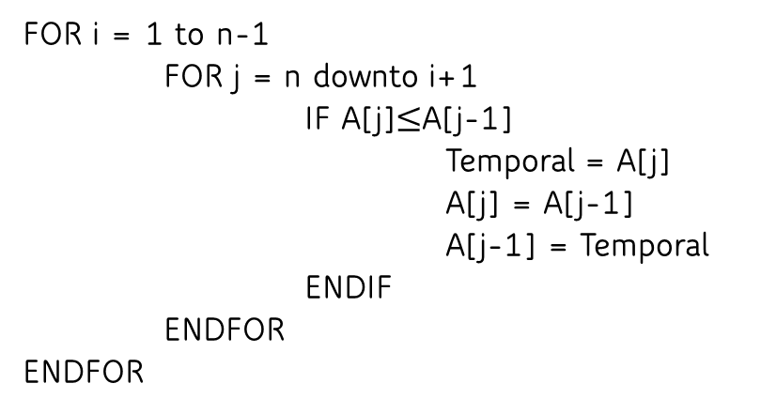

Algoritmo de ordenamiento de burbuja
Determinar la función de complejidad en el tiempo $f(n)$ del algoritmo de ordenamiento de burbuja, donde $f(n)$ representa el número de comparaciones para ordenar una lista $A$ de tamaño $n$.
FOR i = 1 to n-1
FOR j = n downto i+1
IF A[j]$≤$A[j-1]
Temporal = A[j]
A[j] = A[j-1]
A[j-1] = Temporal
ENDIF
ENDFOR
ENDFOR

Slide 3

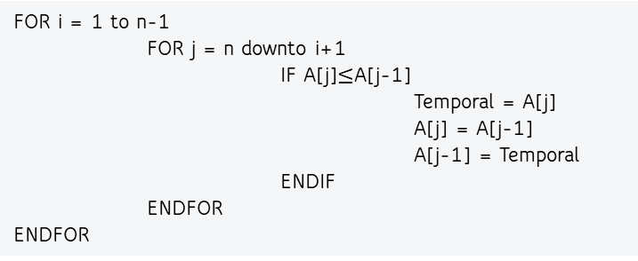

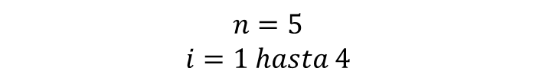


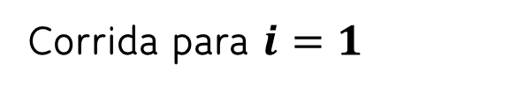


FOR i = 1 to n-1
FOR j = n downto i+1
IF A[j]$≤$A[j-1]
Temporal = A[j]
A[j] = A[j-1]
A[j-1] = Temporal
ENDIF
ENDFOR
ENDFOR
Se supone una lista de 5 elementos
$$n=5$$
$$i=1 hasta 4$$
Corrida para $i=1$
Lista
5
4
3
2
1
Lista
5
4
3
1
2
Lista
5
4
1
3
2
Lista
5
1
4
3
2
Lista
1
5
4
3
2
El elemento menor sube como burbuja
$$i=1$$
$$j=2$$
$$j=5 a 2$$
$$j=3$$
$$j=4$$
4 comparaciones
$$j=5$$

Slide 4

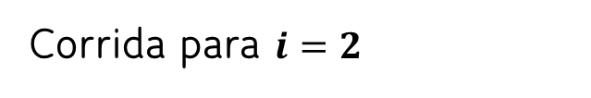

FOR i = 1 to n-1
FOR j = n downto i+1
IF A[j]$≤$A[j-1]
Temporal = A[j]
A[j] = A[j-1]
A[j-1] = Temporal
ENDIF
ENDFOR
ENDFOR
Corrida para $i=2$
Lista
1
5
4
3
2
Lista
1
5
4
2
3
Lista
1
5
2
4
3
Lista
1
2
5
4
3
$$i=2$$
No se toma en cuenta
$$j=5 a 3$$
El elemento menor sube como burbuja
$$j=3$$
$$j=4$$
$$j=5$$
3 comparaciones

Slide 5













Relación de recurrencia
$$1+2+3+…+n=\frac{\left(n\right)(n+1)}{2}$$
$$f\left(n\right)=a_{n}$$
Relación de recurrencia
Primer orden
Lineal
Coeficinetes constantes
No homogenea
$$a_{n}=\left(n−1\right)+a_{n−1}$$
$$[1]$$
$$a_{1}=0$$
$$n≥2$$
Resolviendo [1]
$$a_{n}=\frac{\left(n−1\right)(n)}{2}$$
$$a_{1}=0$$
$$a_{2}=\left(2−1\right)+0=1$$
Pero
$$f\left(n\right)=a_{n}$$
$$a_{3}=\left(3−1\right)+1=2+1$$
$$a_{4}=\left(4−1\right)+2+1=3+2+1$$
$$f(n)=\frac{\left(n−1\right)(n)}{2}$$
Entonces
$$f(n)∈𝒪(n^{2})$$
$$a_{5}=\left(5−1\right)+3+2+1=4+3+2+1$$
La función de complejidad en el tiempo es de orden cuadrático.

